Slide 1
LanguagesWorld
TFG-Desenv. aplic. disposit. mòbils
Alumne: Moisés Català García
Consultors: Ignasi Lorente Puchades i Jordi Almirall López
Notes:
Hola,
Em dic Moisès Català García i soc estudiant del Grau D’Enginyeria Informàtica a la UOC
En aquest vídeo faig la defensa del meu Treball de Final de Grau que pertany a l’Àrea de desenvolupament d’aplicacions mòbils en HTML5.

Slide 2
Introducció
Notes:
En primer lloc faré una petita introducció sobre les motivacions que m’han portat a fer aquest treball de final de grau

Slide 3
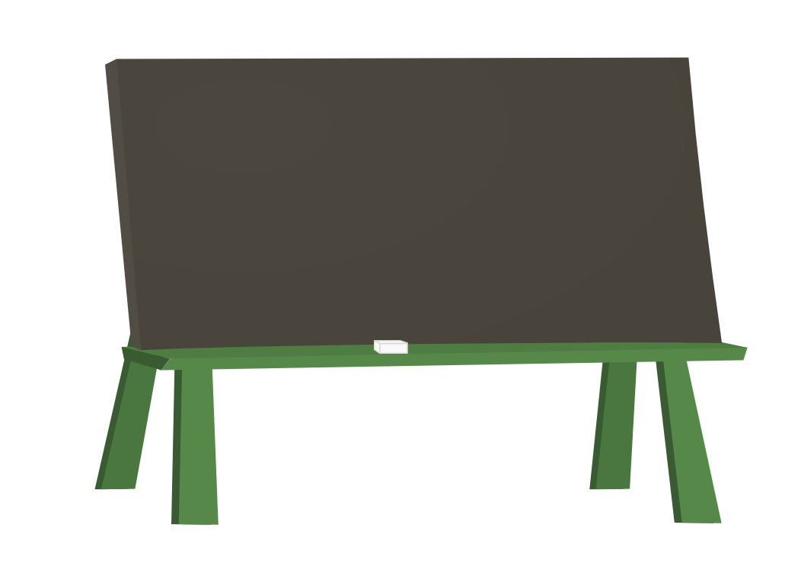
Introducció: Situació Actual
Els centres docents incorporen elements tecnològics a les seves aules:
Pràcticament totes les aules disposen d’ordinador i projector.
L’avantatge: estalviar paper i permeten una difusió dels continguts més àgil.
L’inconvenient: Hi ha un ecosistema amb gran varietat de dispositius diferents mides de pantalla, sistemes operatius i els navegadors diferents. Aquest fet fa que la experiència en els dispositius amb una pantalla més limitada sigui poc satisfactòria.
Notes:
El desenvolupament dels dispositius mòbils proporciona noves eines per la docència. Actualment totes les aules disposen d’ordinador i projector, les antigues pissarres s’estan substituint paulatinament per projectors o pissarres interactives i els llibres de text o llibretes deixen pas a portàtils o tauletes.
Tindre tants dispositius fa que la experiència d’una mateixa aplicació web en un dispositiu sigui molt diferent que en un altre. Per exemple, un portal docent es podia veure perfectament en una pantalla d’ordinador, però quan es navegava des de una tauleta era necessari apropar zones de la web per a veure el contingut.

Slide 4
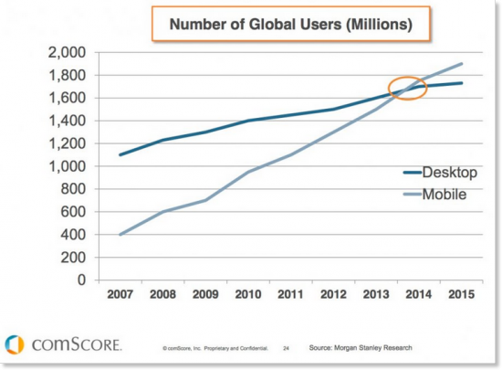
Introducció: L’auge dels dispositius mòbils
Per un altra banda, l'ús de dispositius mòbils va en augment i actualment ja ha superat al dels pc’s de sobretaula:
Notes:
Segons l’estudi Comscore de Morgan Stanley el número de usuaris que utilitzen dispositius mòbils va en augment i actualment ja ha superat fins i tot al dels pc’s de sobretaula.
Per tant, hi ha un mercat en gran expansió i una gran oportunitat per aprofitar-la.

Slide 5
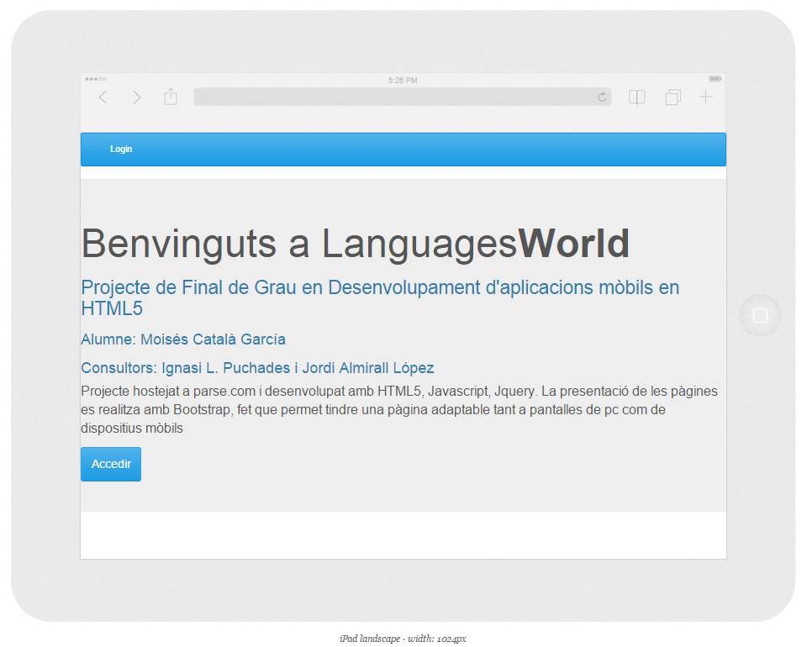
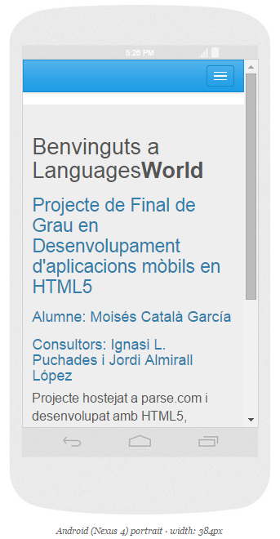
Introducció: Motivació per de la aplicació
He decidit crear una aplicació web per a una acadèmia de idiomes que suprimeixi les barreres existents entre els diferents dispositius i oferir una experiència agradable tant als docents i alumnes, estiguin on estiguin i fent ús de qualsevol dispositiu.
La aplicació s’anomena LanguagesWorld i es pot accedir desde la URL https://languages4you.parseapp.com/
Ipad
Google Nexus 4
Notes:
La aplicació que he desenvolupat proporciona un entorn per a una acadèmia d’idiomes per tal que puguin realitzar activitats a les pròpies aules o en qualsevol altre lloc.
Aquesta aplicació pretén eliminar les barreres que existien entre els diferents dispositius i unificar la experiència tant des d’un ordinador amb un projector com amb una simple tauleta.
Per aconseguir-ho es fan servir estils responsius, que significa que son adaptables a diferents resolucions de pantalla (sobretot mòbils)

Slide 6
Anàlisi
Funcional i recull de requisits
Notes:
A continuació mostraré les conclusions sobre l’anàlisi funcional i el recull de requisits per part del personal d’una acadèmia i la meva experiència com alumne.

Slide 7
Anàlisi funcional
Requisits Funcionals:
Tant alumnes com docents han d’estar registrats prèviament per accedir al sistema.
Els docents crearan cursos i activitats que es realitzaran durant cada curs
Les activitats poden ser:
Exercicis sobre completar
Jocs de correspondències entre imatges o sons o vídeos i conceptes
Àudio o vídeos interactius per a una narració interactiva
Test sobre coneixements
Es necessari disposar d’un tauler d’anuncis on els docents puguin pujar activitats complementàries o simplement avisar als seus alumnes sobre canvis d’horaris o incidències.
El sistema ha de ser multi idioma
Les activitats o els test poden tindre puntuació
El docent o l’alumne disposen d’una pantalla on puguin veure els cursos als que estan inscrits i poder accedir-hi.
Notes:
Durant la fase de d’anàlisi, es van dur a terme entrevistes a docents que treballen a una acadèmia d’idiomes. Fruit d’aquestes entrevistes es van recopilar una sèrie de requisits funcionals per a disposar d’una aplicació que satisfés les seves necessitats.
Els requisits son els següents:
-Tant alumnes com docents han d’estar registrats prèviament per accedir al sistema.
-Els docents crearan cursos i activitats que es realitzaran durant cada curs
-Les activitats poden ser:
Exercicis sobre completar
Jocs de correspondències entre imatges o sons o vídeos i conceptes
Àudio o vídeos interactius per a una narració interactiva entre els alumnes i l’aplicació
Test sobre coneixements
-Es necessari disposar d’un tauler d’anuncis on els docents puguin pujar activitats complementàries o simplement avisar als seus alumnes sobre canvis d’horaris o incidències.
-El sistema ha de ser multi idioma
-Les activitats o els test poden tindre puntuació
-El docent o l’alumne disposen d’una pantalla on puguin veure els cursos als que estan inscrits i poder accedir-hi.
La estratègia que segueix aquest aplicatiu es desenvolupar un producte nou totalment a mida, les solucions actuals com gestors de continguts com Moodle resten una mica fora de l’àmbit d’interés d’aquest projecte

Slide 8
Quin tipus d’usuaris utilitzen l'aplicació?
Infants
Activitats senzilles i jocs
Adults
Activitats especialitzades i complexes
Autoformació
Adolescents
Activitats més complexes
Docent
Elabora els cursos i les activitats
Notes:
Els usuaris de l’aplicació serán: Infants
Activitats senzilles i jocs
Adolescents
Activitats més complexes
Adults
Activitats especialitzades i complexes
Autoformació
Docent
Elabora els cursos i les activitats

Slide 9
Els Infants
Notes:
Infants:
Edat entre 4 i 12 anys.
Coneixement sobre tecnologies limitat.
Les seves Necessitats:
Activitats senzilles amb molts dibuixos i colors.
Necessiten una interfície senzilla amb poques opcions.

Slide 10
Els Adolescents
Notes:
Adolescents:
Edat entre 13 i 17 anys
Necessitats:
Les activitats que realitzen són mes sofisticades.
Fan jocs i exercicis amb dificultat baixa o moderada. Prefereixen contingut multimèdia com cançons, vídeos.
Les seves activitats es poden puntuar i han de poder realitzar tests per a certificar la seva progressió durant el curs.
Objectius:
Proporcionar recursos que permetin al professorat avaluar les cinc parts que es troben a qualsevol examen oficial per a que l’alumne pugui superar el curs: Expressió Oral i escrita, comprensió tant lectora com escoltada i gramàtica.

Slide 11
Els Adults
Notes:
Adults
Volen assolir un bon nivell sobre l’idioma o es volen especialitzar en un vocabulari concret: científic, legal, econòmic, etc
Activitats de tots els nivells de dificultat
No volen jocs infantils
No requereixen tanta atenció per part del professor:
son més autodidactes, es poden autoavaluar
poden no acudir a la classe presencial per tindre obligacions laborals o familiars, però per aquesta raó no haurien de perdre el fil del curs. Haurien de poder tindre les activitats accessibles des de qualsevol lloc amb internet.

Slide 12
El Docent
Notes:
Docent:
Elabora els cursos i les seves activitats.

Slide 13
Implementació
Tecnologia utilitzada – Requisits formatius
Notes:
A continuació es mostren els detalls principals sobre la implementació de la aplicació

Slide 14
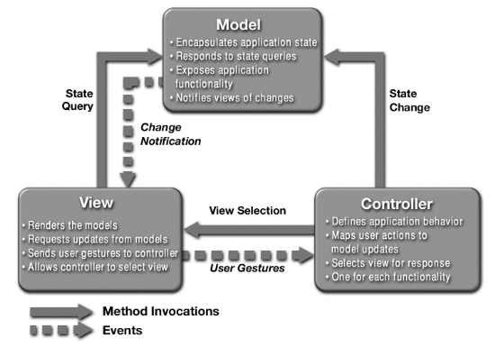
Tenologia Utilitzada: MVC
La aplicació ha sigut desenvolupada seguint el paradigma de Model Vista Controlador.
El model representen les dades que emmagatzema la aplicació
La vista es la part visual que es mostra a l’usuari
El controlador s’encarrega de tractar les dades emmagatzemades al model i presentar-les a l’usuari per la vista
Notes:
La aplicació ha sigut desenvolupada seguint el paradigma de Model Vista Controlador.
El model representen les dades que emmagatzema la aplicació
La vista es la part visual que es mostra a l’usuari
El controlador s’encarrega de tractar les dades emmagatzemades al model i presentar-les a l’usuari per la vista

Slide 15
Tenologia Utilitzada: Vista
L’objectiu principal es oferir una experiència homogènia en dispositius heterogenis.
Per aquesta raó vaig utilitzar l'estàndard HTML5 i CSS3 en la codificació de la capa visual de les pàgines que formen l’aplicació.
Per a mantenir una web adaptada a dispositius mòbils he utilitzat el framework Bootstrap que ja disposa de multitud d’elements web adaptables a qualsevol dispositiu.
Notes:
L’objectiu principal es oferir una experiència homogènia en dispositius heterogenis. Per aquesta raó vaig utilitzar l’estandard HTML5 i CSS3 en la codificació de la capa visual de les pàgines que formen l’aplicació.
Per simplificar i accelerar el desenvolupament vaig optar per utilitzar la biblioteca Jquery, la qual simplifica enormement la manera d’interactuar amb els elements html d’una pàgina.
Per a mantindré una web adaptada a dispositius mòbils he utilitzat el framework Bootstrap que ja disposa de multitud d’elements web adaptables a qualsevol dispositiu.
Addicionalment he optat per utilitzar una sèrie de plugins de Jquery per a mostrar els calendaris, taules, i fins i tot un editor de text enriquit que permet incrustar imatge i vídeo al contingut del document.

Slide 16
Tecnologia Utilitzada: Model i Controlador
El model i el controlador els he programat en Javascript i els he allotjat a Parse.com, que es tracta d’ un Backend as a service on ofereixen allotjament per al codi i una base de dades on guardar la informació de la aplicació.
Mes informació a:https://www.parse.com/
Notes:
El model i el controlador els he programat en Javascript i els he allotjat a Parse.com, que es tracta d’ un Backend as a service on ofereixen allotjament per al codi i una base de dades on guardar la informació de la aplicació.
D’aquesta manera es simplifica molt la part servidora de la aplicació, ja que no es necessari configurar un servidor.

Slide 17
Demostració
Notes:
A continuació mostraré les funcionalitat que he implementat de la aplicació:
-login
administratiu@mail.com
Crea nou usuari nouprofessor@mail.com
-login
professor@mail.com
-Editar perfil
-Fabrica de cursos
-Crea nou curs
-Afegeix alumnes a curs
-Mostra “Tauler d’anuncis”
Editor tauler d’anuncis
Crear anunci
Mostrar nou anunci

Slide 18
Moltes gràcies

